Slide 1
הגאווה והענווה בלימוד תורה + "לפיכך נקראו ראשונים סופרים"
קידושין ל ע"א – ע"ב
מרים רייסלר, תכנית תלמוד לתיכוניסטיות, רשת אמי"ת

Slide 2
מבנה השיעור
נתחיל בחנוכה
חזרה בדקה ☺
התחרות 101 בישיבת מקור חיים (ותוס' ד"ה אל תגמגם ואמר לו)
"לפיכך"
השלמה

Slide 3
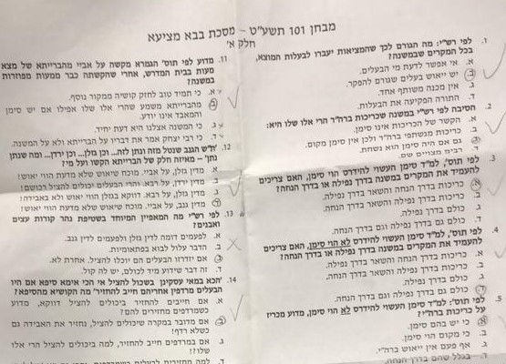
ישיבת מקור חיים – תחרות 101

Slide 4
ומה היה חושב רבינו תם על תחרות ה-101?
באיזה הקשר?

Slide 5
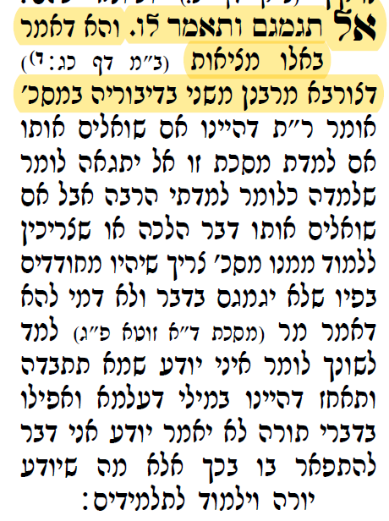
ומה היה חושב רבינו תם על תחרות ה-101?
(א) | הקושי של ר"ת

Slide 6
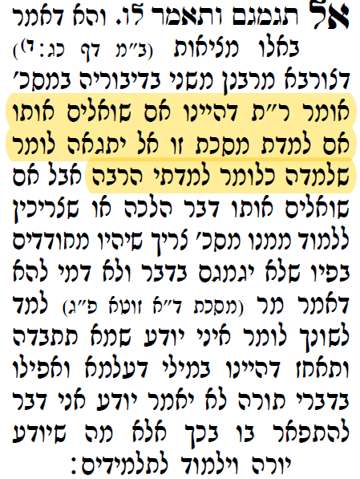
ומה היה חושב רבינו תם על תחרות ה-101?
(א) | הקושי של ר"ת
(ב) | האוקימתא של ר"ת – איזה "גמגום" *לא* בעייתי?

Slide 7
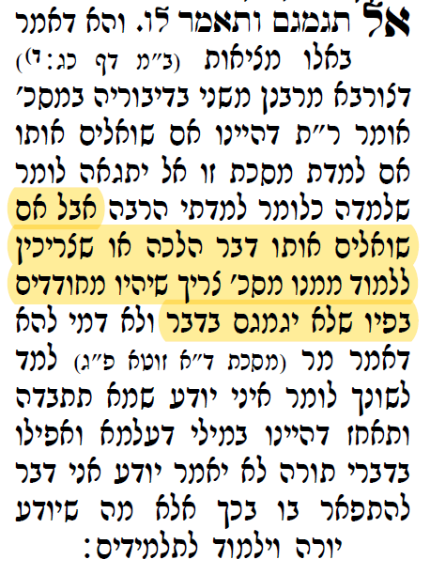
ומה היה חושב רבינו תם על תחרות ה-101?
(א) | הקושי של ר"ת
(ב) | האוקימתא של ר"ת – איזה "גמגום" *לא* בעייתי?
(ג) | האוקימתא של ר"ת – איזה "גמגום" *אכן* בעייתי?

Slide 8
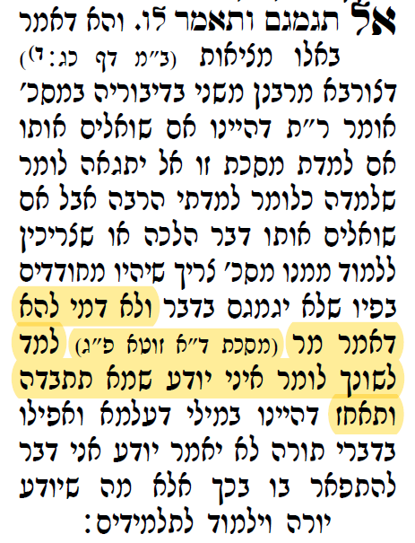
ומה היה חושב רבינו תם על תחרות ה-101?
(א) | הקושי של ר"ת
(ב) | האוקימתא של ר"ת – איזה "גמגום" *לא* בעייתי?
(ג) | האוקימתא של ר"ת – איזה "גמגום" *אכן* בעייתי?
(ד) | מקור שנראה כסתירה לשיטת ר"ת (וגם לגמרא ...)

Slide 9
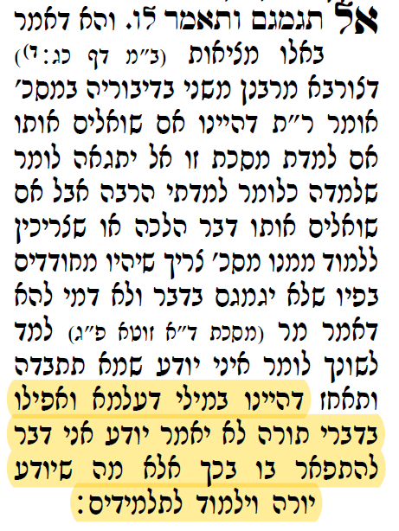
ומה היה חושב רבינו תם על תחרות ה-101?
(א) | הקושי של ר"ת
(ב) | האוקימתא של ר"ת – איזה "גמגום" *לא* בעייתי?
(ג) | האוקימתא של ר"ת – איזה "גמגום" *אכן* בעייתי?
(ד) | מקור שנראה כסתירה לשיטת ר"ת (וגם לגמרא ...)
(ה) | איך ראוי להבין את המקור ההוא, ואיך ניתן להבין את דברי הסוגיה שלנו?

Slide 10
חזרה בדקה (1) ☺
מניין לנו שהאם לא מחוייבת? | מניין לנו? | האב חייב בבנו
"כאשר צוה אותו אלקים" | "וימל אברהם את יצחק בנו" | למולו
"תפדה" – "תיפדה", כל בכור בניך תפדה" | "כל בכור בניך תפדה" | לפדותו
"ולימדתם" – "ולמדתם", "את בניכם" | "ולימדתם אותם את בניכם" | ללמדו תורה
? | ? | להשיאו אשה
? | ? | ללמדו אומנות
? | ? | להשיטו במים
מתני': "כל מצוות הבן על האב – אנשים חייבים ונשים פטורות" –
גמ': ... אמר רב יהודה ה"ק:
כל מצות הבן המוטלות על האב לעשות לבנו - אנשים חייבין, ונשים פטורות.
תנינא להא דת"ר: האב חייב בבנו:
למולו,
ולפדותו,
וללמדו תורה,
ולהשיאו אשה,
וללמדו אומנות;
וי"א: אף להשיטו במים;
רבי יהודה אומר: כל שאינו מלמד את בנו אומנות - מלמדו ליסטות.

Slide 11
חזרה בדקה (2) – ללמדו תורה: למה? ☺
הדגש בלימוד תורה? | הפסוק\אימרה | מרכז הסוגיה
(א) | ""והודעתם לבניך ולבני בני" – כל המלמד בנו תורה מעלה עליו הכתוב כאילו לימדו לו ולבנו ולבן בנו עד סוף כל הדורות | עד היכן חייב אדם ללמד את בנו תורה?
(ב) | "... והודעתם לבניך ולבני בניך. יום אשר עמדת לפני ה' אלוקיך בחורב ..." | רבי יהושע בן לוי לא הספיק להתלבש הכי מכובד בבקר ...
(ג) | "לעולם ישלש אדם שנותיו ..." | "ושננתם" = ושלשתם
? | ? | ?? (לפיכך נקראו ...)
(ד) | "אמור לחכמה אחותי את ..." | "ושננתם" – שיהו דברי תורה מחודדים בפיך
(ה) | "אם פגע בך מנוול זה ..." | "ושמתם את דברי אלה על לבבכם ועל נפשכם" = סם תם

Slide 12
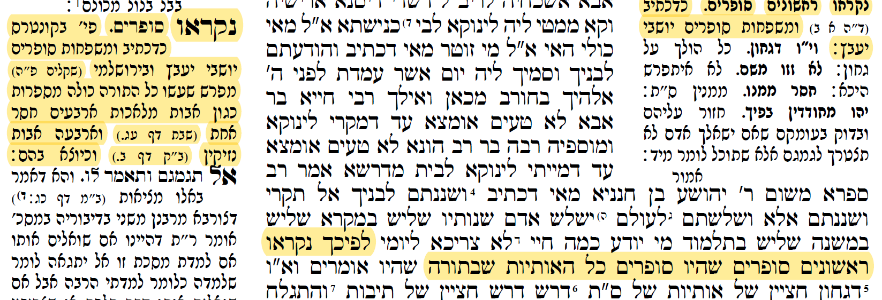
סוגיית "לפיכך" – מי הם "סופרים"? (דף ל ע"א)
תוספות
רש"י

Slide 13
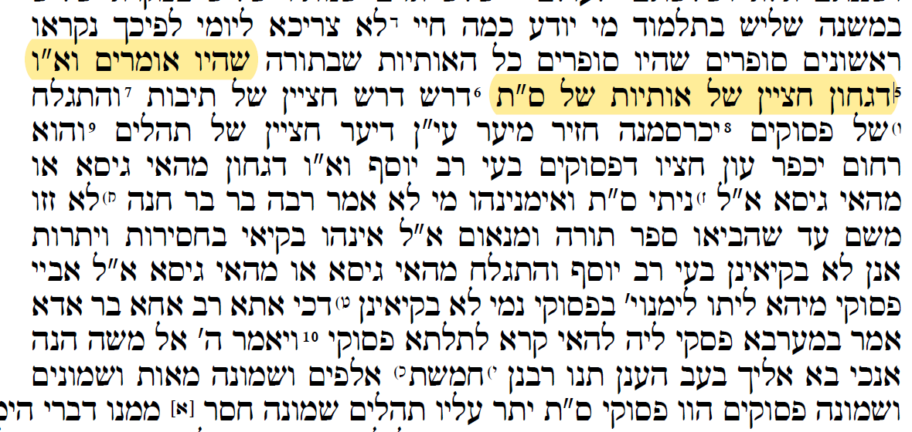
סוגיית "לפיכך"
(א) | "כל הולך על גחון ..." (ויקרא יא, מב)

Slide 14
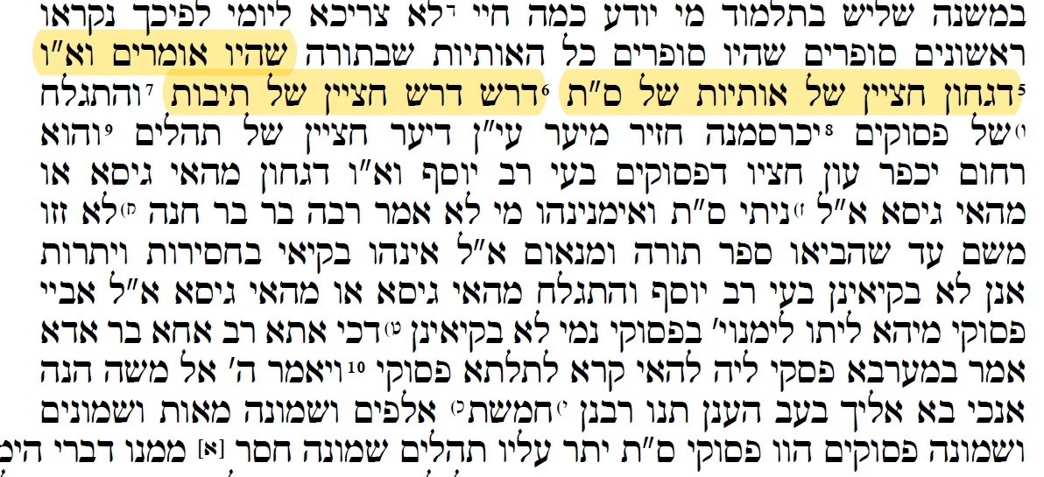
סוגיית "לפיכך"
(א) | "כל הולך על גחון ..." (ויקרא יא, מב)
(ב) | "ואת שעיר החטאת דרש דרש משה" (ויקרא י, טז)

Slide 15
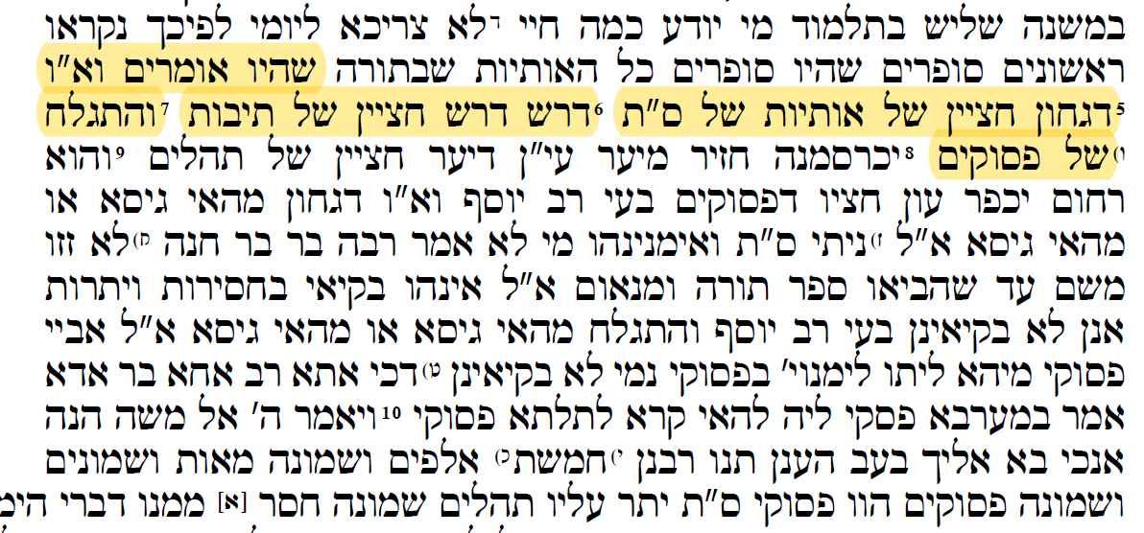
סוגיית "לפיכך"
(א) | "כל הולך על גחון ..." (ויקרא יא, מב)
(ב) | "ואת שעיר החטאת דרש דרש משה" (ויקרא י, טז)
(ג) | "והתגלח את הנתק ..." (ויקרא יג, לג)

Slide 16
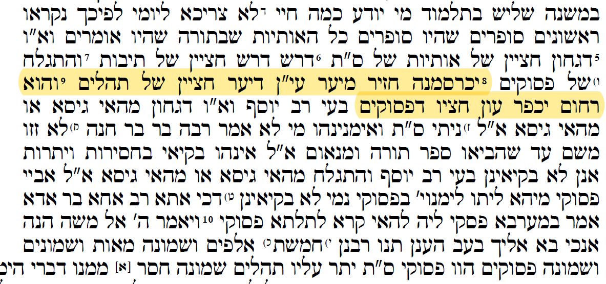
ומה היה חושב רבינו תם על תחרות ה-101?
האות אמצעי בס' תהילים | (א)
הפסוק האמצעי בספר תהילים | (ב)

Slide 17
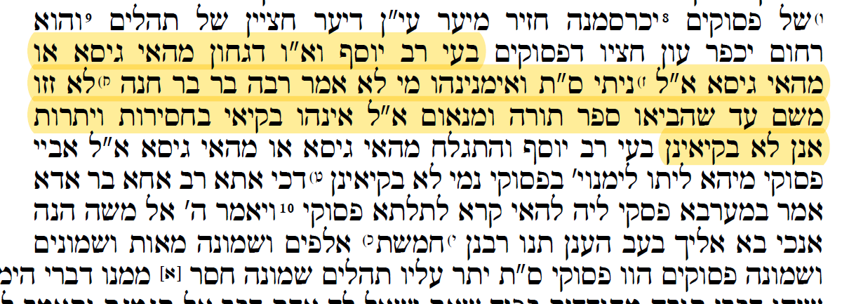
סוגיית "לפיכך"
מהי המסקנה? | מה רצו לעשות?
(ב) | (א) | סיפור 1
 |  | סיפור 2

Slide 18
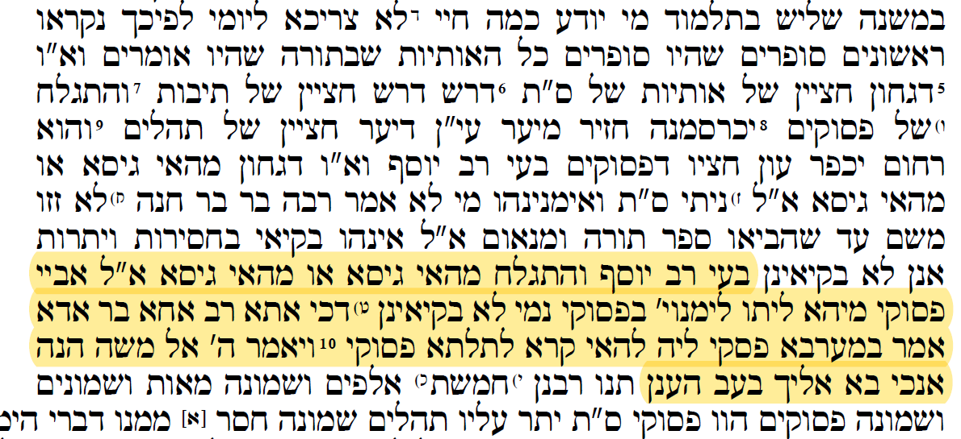
סוגיית "לפיכך"
מהי המסקנה? | מה רצו לעשות?
(ב) | (א) | סיפור 1
(ד) | (ג) | סיפור 2

Slide 19
סוגיית "לפיכך"
בספירה היום | לפי הסוגיה | מספר פסוקי
5845 | 5888 (או 8888) | התורה
2527 | 5896 (או 8896) | תהילים
1764 (?) | 5880 (או 8880) | דברי הימים

